Slide 1
МКДОУ Аннинский д/с ОРВ «Росток» «Вовлечение родителей воспитанников в образовательный процесс ДОУ» Воспитатель: Фролова Надежда Витальевна 2015г.

Slide 2
- Закон об образовании Российской Федерации От 29.12.2012г. №273-фз -СанПиН 2.4.1.3049-13 Приказ 1155 от 15.05.2013 - Приказ Министерства образования и науки РФ «Об утверждении федерального государственного образовательного стандарта дошкольного образования» от 17.03. 2013года - Конвенция о правах ребенка

Slide 3
Цель: 1.Вовлечение семьи в единое образовательное пространство 2. Создание атмосферы сотрудничества и сотворчества, установление партнёрских взаимоотношений в профессиональном общении с родителями воспитанников 3.Обеспечение преемственности воспитания в семье и в дошкольном образовательном учреждении

Slide 4
Принципы взаимодействия с родителями воспитанников: - Индивидуальный подход - Сотрудничество - Системность

Slide 5
Направле-ния взаимодей-ствия с семьей
Познавательное
Информа-ционно аналити-ческое
Наглядно-информацион-ное
Досуговое

Slide 6
Традиционные: - родительские собрания - консультирование родителей - совместные выставки и праздники - день открытых дверей - час общения - день добрых дел - оформление информационных стендов, приготовление совместных проектов

Slide 7
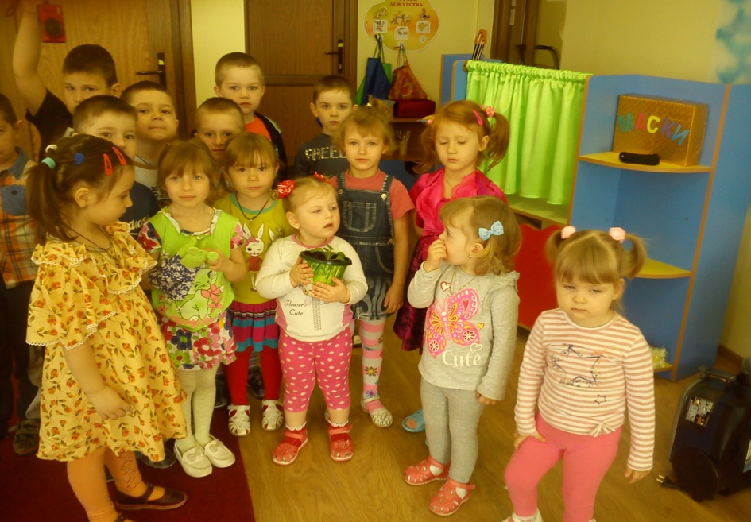
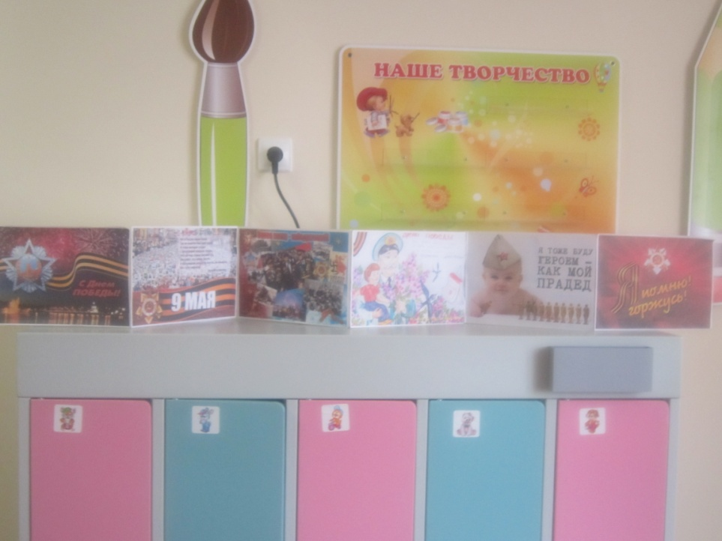
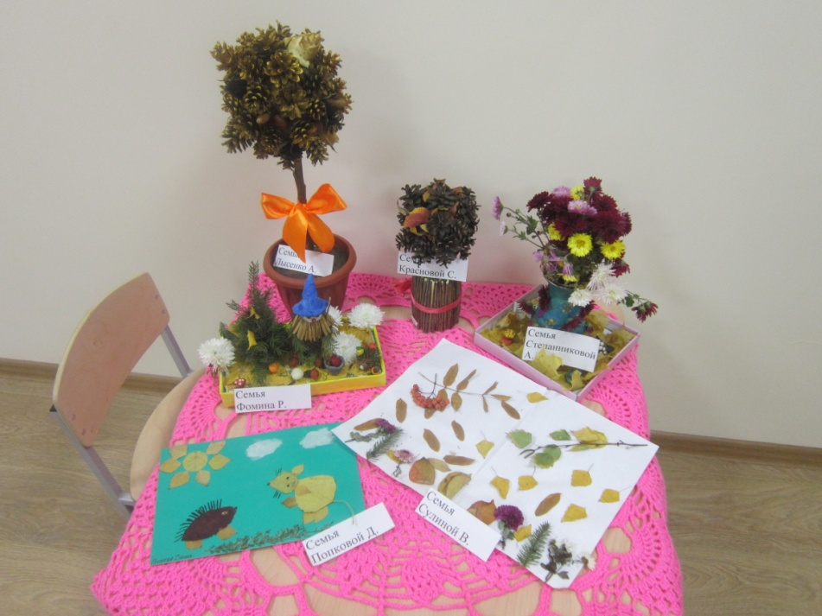

Slide 8
Нетрадиционные : - использование мультимедиа, слайд- шоу, - участие родителей в ООД - творческие конкурсах, - флешмоб - Почта Доверия - акции

Slide 9
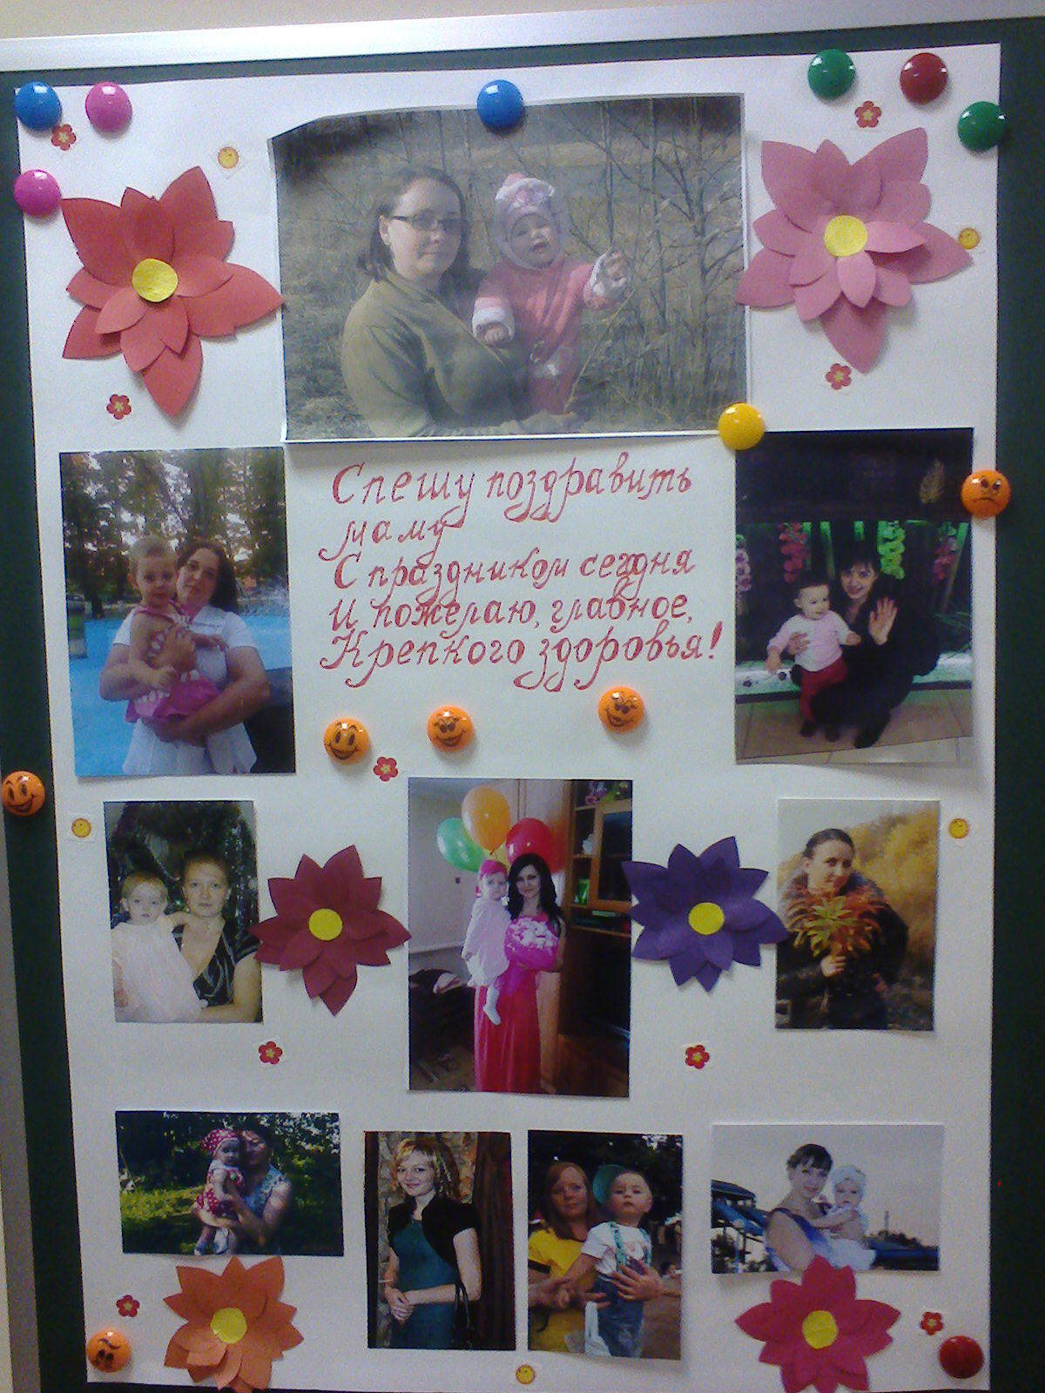

Slide 10
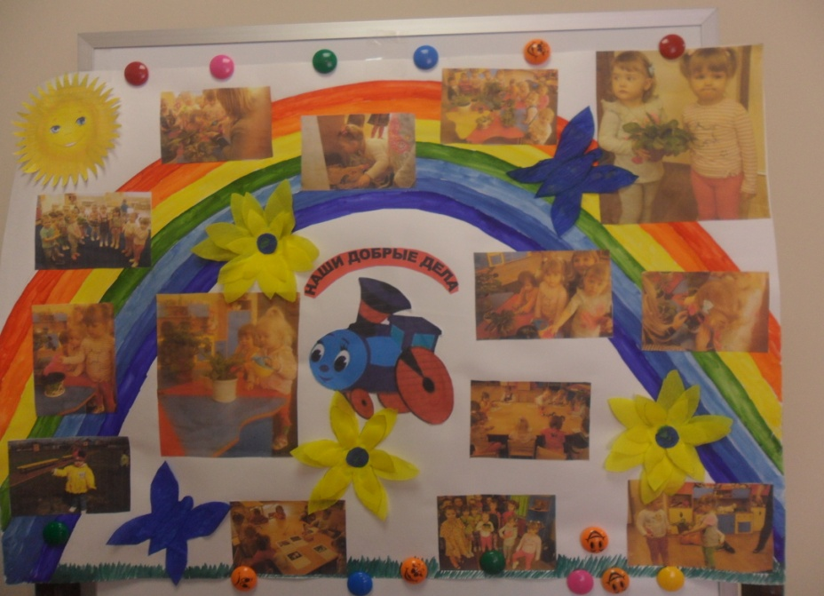
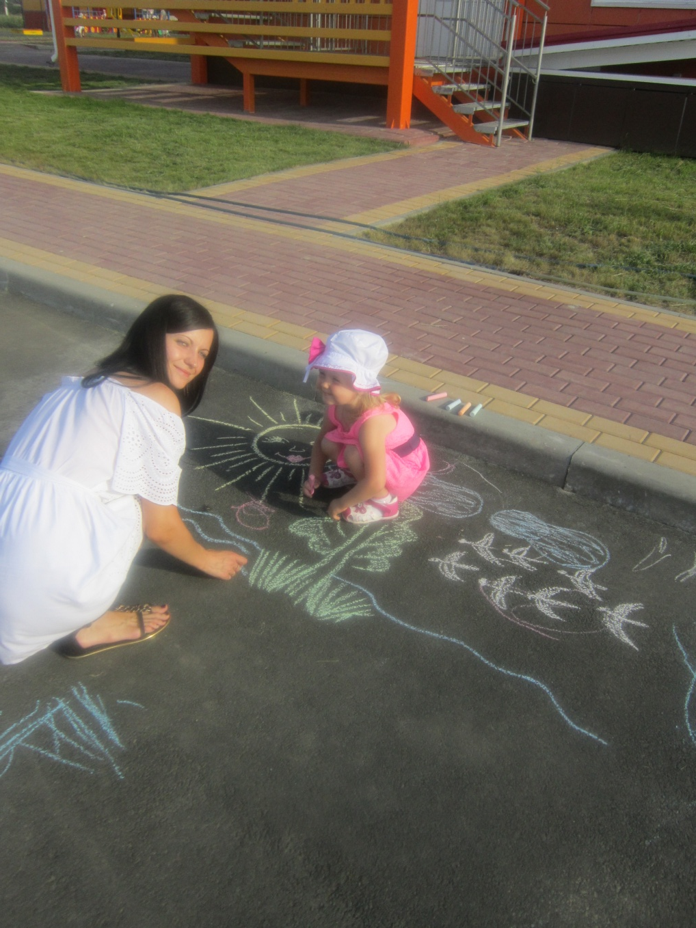

Slide 11
Алгоритм подготовки к семейным праздникам. - выделение цели и задач мероприятий для детей, родителей и педагогов; - консультации для родителей; - составление плана проведения мероприятия и участия в нем родителей; - распределение ролей взрослых; - изготовление пригласительных билетов; - подготовка отдельных номеров (разучивание песен); - индивидуальные встречи и консультации; - изготовление атрибутов, пособий.

Slide 12
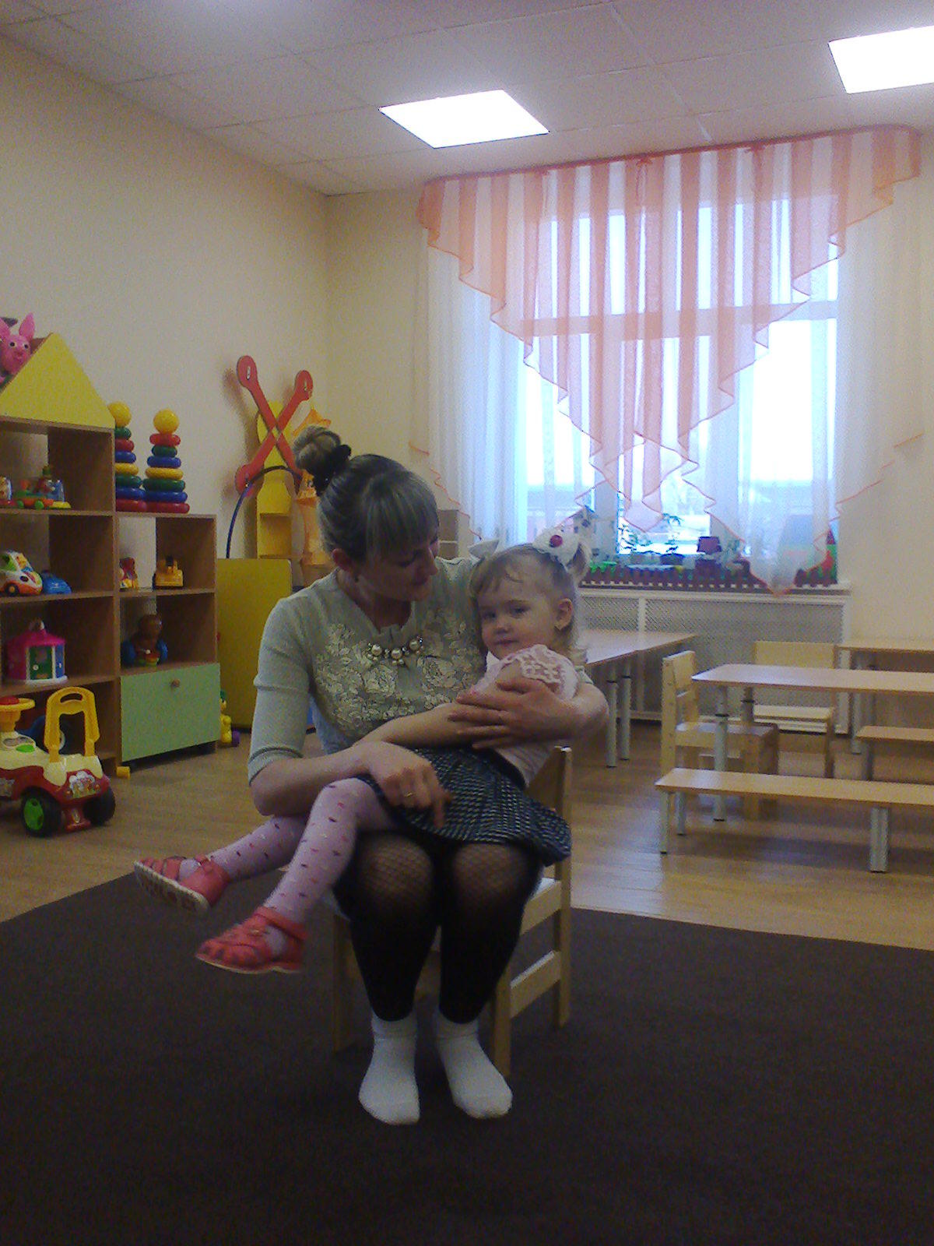
Проект «Семейные посиделки»
Конкурс «Мамина колыбельная»
Конкурс «Рисуем вместе»

Slide 13
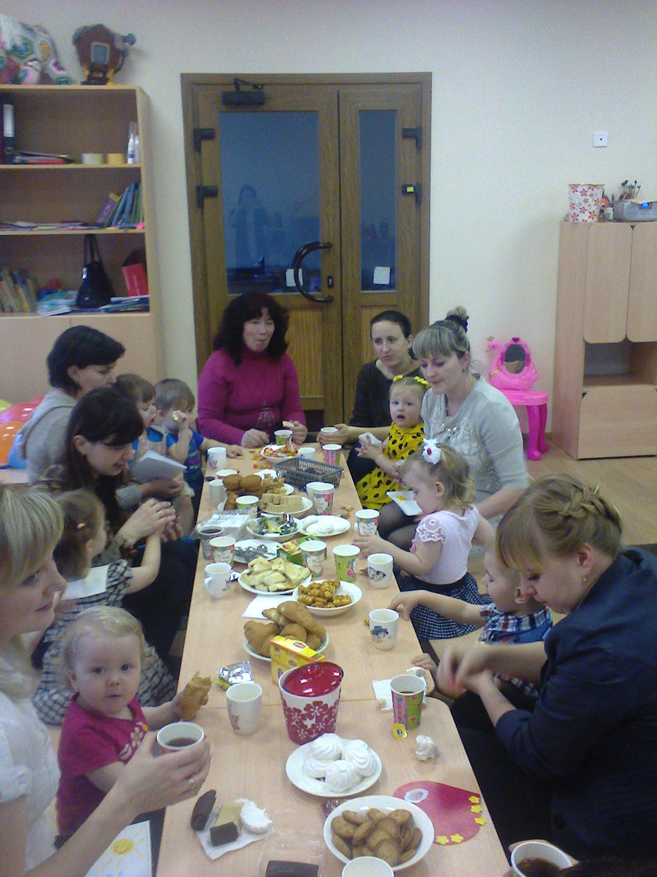

Slide 14
«Подари книгу детям»

Slide 15
Спасибо за внимание!

